Slide 1
Presentación de la Red Española de Ensayos Clínicos Pediátricos (RECLIP) Santiago de Compostela I 29 – junio - 2017
Prof. Dr. Federico Martinón-Torres
Coordinador de RECLIP (www.reclip.org)
Jefe del Servicio de Pediatría, Hospital Clínico Universitario de Santiago

Slide 2
Situación actual
LoS niÑos nO soN pequeñoS aduLtoS
Solamente el 30% de los medicamentos comercializados en Europa incluyen autorización pediátrica.
Menos del 50% de los fármacos autorizados en niños han sido adecuadamente testados .

Slide 3
Situación actual
La implementación de la Legislación Europea en 2007 ha supuesto un incremento continuado en el número y la complejidad de los estudios pediátricos, así como, un aumento en el número de niños participantes.
754
Planes de Investigación Pediátrica
473
ensayos clínicos exclusivamente pediátricos
210.000
niños participantes
Datos Año 2015
Fuente: European Medicines Agency, Paediatric Medicines Office. http://ec.europa.eu/health/files/paediatrics/2015_annual_report.pdf
La infraestructura de ensayos clínicos pediátricos en Europa carece de la organización y el apoyo necesario por parte de los promotores de los ensayos comerciales e independientes.
Notes:
La protección de los niños frente a dosis inadecuadas y usos inapropiados de los tratamientos se alcanza mediante la participación en ensayos clínicos bien diseñados y la promoción de iniciativas que fomenten una investigación pediátrica fuerte y de calidad.

Slide 4
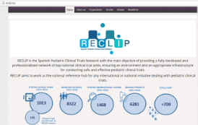
RECLIP: Primeros pasos
1st Newsletter
IMI2
First stage approval
Official constitution
21-Nov-2016
Meeting with Director of ISCIII
www.reclip.org
Statement of intent of Founders members
Expression of interest new members
IMI2
C4C short proposal submitted
enprEMA
category 1
Approval of new members
Concept idea
RECLIP
IMI2
C4C short proposal submitted
TEDDY involvement
RECLIP at Medicamentos Innovadores Meeting
enpr-EMA Workshop
@ReclipSpain
May
Sep
Oct
Nov
Dec
Jan
Feb
Mar
Apr
May
Jun
2016
2017
SOPs development
SOPs development
Clinical trials proposal an participation
Services portfolio and sustainability plan

Slide 5
Objetivos de RECLIP
¿Cómo?
A través de una estructura estable, coordinada, súper-especializada, profesionalizada y multidisciplinar, que integra a las unidades de investigación clínica pediátrica de excelencia del país.
¿Con quién?
Con la colaboración de los principales actores involucrados dentro y fuera de la red. RECLIP cuenta con la participación de unidades de investigación clínica con amplia experiencia en colaboraciones con la industria farmacéutica.
¿Por qué?
Porque la colaboración conjunta entre los miembros de RECLIP permirte reducir la incertidumbre y el riesgo inherente al desarrollo de ensayos clínicos pediátricos y ayuda a acelerar el desarrollo de fármacos innovadores.
Notes:
Red nacional de ensayos clínicos pediátricos plenamente capacitada y profesionalizada, asegurando una infraestructura apropiada para el desarrollo de ensayos clínicos seguros y efectivos.

Slide 6
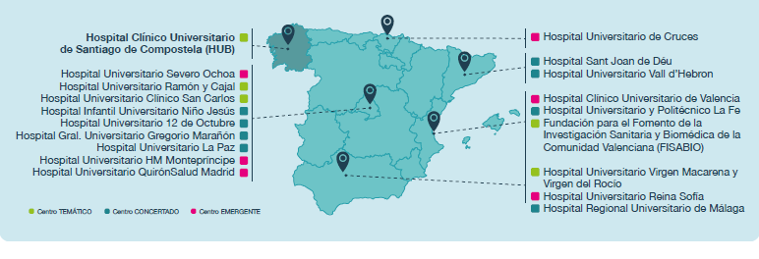
Quiénes somos – Miembros de la red
Coordinada desde el Hospital Clínico Universitario de Santiago de Compostela, está basada en la fortaleza clínica de los grandes hospitales pediátricos, centros de atención primaria y las redes de investigación de áreas específicas.
RECLIP cuenta actualmente con 19 nodos clínicos y 6 redes de investigación y sociedades científicas que abarcan en total más de 40 unidades de investigación pediátrica en España.
ECAPN
Notes:
Cuenta actualmente con 19 nodos clínicos y 6 redes de investigación y sociedades científicas que abarcan en total más de 40 unidades de investigación pediátrica
RECLIP is an integrated network open to all the centres and networks that want to join the initiative. RECLIP will be coordinated by Complejo Hospitalario Universitario de Santiago

Slide 7
Quiénes somos – Miembros de la red
Personal de la red
35%
30%
+ 750
Doctores
Médicos
Personal total
9%
26%
Enfermeros
Otros

Slide 8
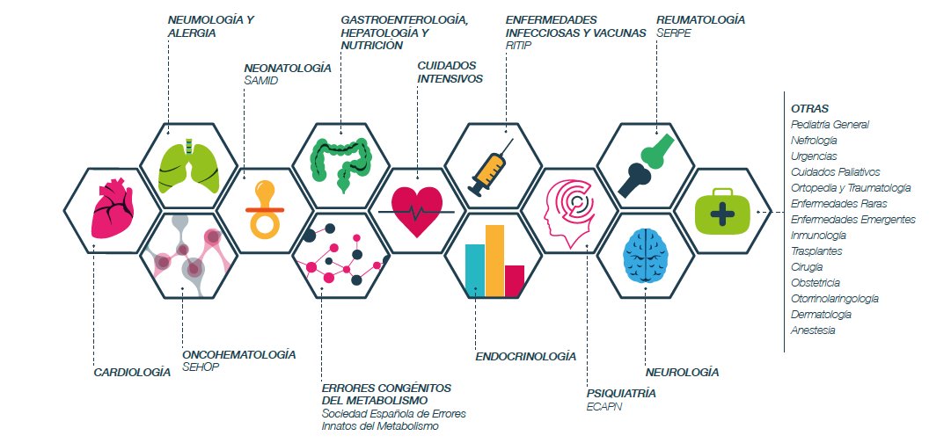
RECLIP – Areas temáticas
RITIP, Red de Investigación Translacional en Infectología Pediátrica, tiene como objetivos principales modificar la práctica clínica en enfermedades infecciosas pediátricas evitando las infecciones a través de la prevención, y mejorando su pronóstico a través de un mejor diagnóstico y tratamiento, así como unificar todos los niveles asistenciales, abarcando desde la Atención Primaria, hasta la Pediatría Hospitalaria, incluyendo la Neonatología, y los Cuidados Intensivos Pediátricos.

Slide 9
RECLIP – Areas temáticas
El objetivo principal de SAMID, Red de Salud Materno-Infantil y del Desarrollo, es estudiar los diferentes procesos patológicos, condiciones nutricionales y ambientales perinatales y postnatales abordando el estudio de factores de prematuridad, prevención y seguridad de los pacientes, los factores ambientales y etiopatogénicos, , la nutrición y desarrollo infantil así como el fomento de la investigación en nuevos productos y procedimientos terapéuticos Así como, el estudio de las consecuencias a largo plazo y su relación con alteraciones de alta prevalencia en edades posteriores de la vida, como son las enfermedades neuropsiquiatricas, la obesidad y sus complicaciones.

Slide 10
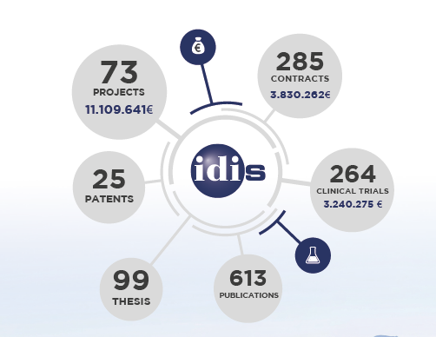
Centro coordinador: Santiago de Compostela
Instituto de Investigación Sanitaria de Santiago de Compostela
Datos Año 2016
Fuente: Memoria Año 2016, Instituto de Investigación Sanitaria de Santiago de Compostela

Slide 11
Auspicios y reconocimientos oficiales
INSTITUCIONES NACIONALES
AGENCIA ESPAÑOLA DEL MEDICAMENTO Y PRODUCTOS SANITARIOS
ASOCIACIÓN DE MEDICINA DE LA INDUSTRIA FARMACÉUTICA
ASOCIACIÓN EMPRESARIAL DE LA INDUSTRIA FARMACEUTICA ESTABLECIDA EN ESPAÑA
ASOCIACIÓN ESPAÑOLA DE PEDIATRÍA
INSTITUCIONES INTERNACIONALES
Enpr-EMA, Red de Investigación Clínica Pediátrica de la Agencia Europea del Medicamento.
Notes:
Clasificación como red de Categoría 1, máxima categoría otorgada por Enpr-EMA, Red de Investigación Clínica Pediátrica de la Agencia Europea del Medicamento.
Enpr-EMA fomenta y facilita las sinergias y la cooperación con otras redes de excelencia dentro y fuera de Europa, incluyendo tanto instituciones del ámbito académico como de la industria farmacéutica.

Slide 12
Presente y futuro de RECLIP
Formar parte en el consorcio C4C en la convocatoria IMI-2 para la creación de una red pan-europea de ensayos clínicos pediátricos
Establecer colaboraciones con la industria farmacéutica que permitan la sostenibilidad de la red
Continuar con la especialización y profesionalización e integración de nuevos miembros

Slide 13
Instituto de Investigación Sanitaria de Santiago de Compostela – IDIS Travesía da Choupana s/n – Edificio D – Planta 1 Santiago de Compostela, 15706 t: +34 981 951 195 e: contact@sergas.es w: www.reclip.org
“En RECLIP estamos colectivamente comprometidos para mejorar la salud de los niños, promocionando la investigación de alta calidad en España, para la cual los ensayos clínicos son esenciales”

